Slide 1
“AMO LA FISICA, MI SAREBBE DIFFICILE IMMAGINARE LA MIA VITA SENZA. E’ UNA SPECIE DI AMORE PERSONALE, COME PER UNA PERSONA A CUI SI DEVE MOLTO. E IO, CHE SOFFRO TANTO DI COSCIENZA SPORCA, SONO FISICA SENZA NESSUNA CATTIVA COSCIENZA.”

Slide 2
SCIENZA
STORIA
AMICIZIA
PROGRESSO
DISTRUZIONE
MORTE
DIGNITA’
UMANITA’

Slide 3
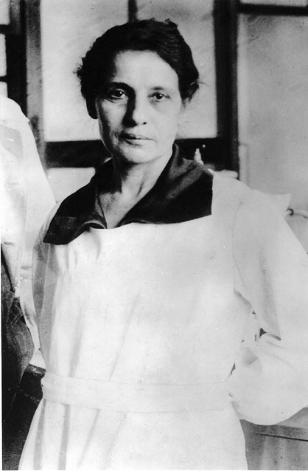
IL FIOCCO DI LISE

Slide 4
Elise (Lise) Meitner Nasce a Vienna il 7 novembre 1878 da una famiglia benestante di origini ebraiche

Slide 5
Al tempo non esistono scuole secondarie femminili e Lise deve prepararsi alla maturità privatamente per poi iscriversi all’università, nel frattempo apertasi alle donne.
La famiglia non la ostacola nei suoi propositi.
Inizia a seguire i corsi di FISICA e MATEMATICA

Slide 6
Profondamente affascinata da Boltzman, fisico entusiasta e comunicatore…
…Si laurea in fisica ed è la seconda donna PhD in fisica a Vienna

Slide 7
1906
Parigi – istituto del radio

Slide 8
1907
BERLIN

Slide 9
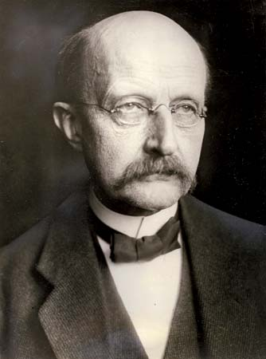
<< SIGNORINA MEITNER, MI DICONO CHE LEI HA GIA’ UNA LAUREA…CHE COSA VUOLE DI PIU’? >>
Max Planck

Slide 10
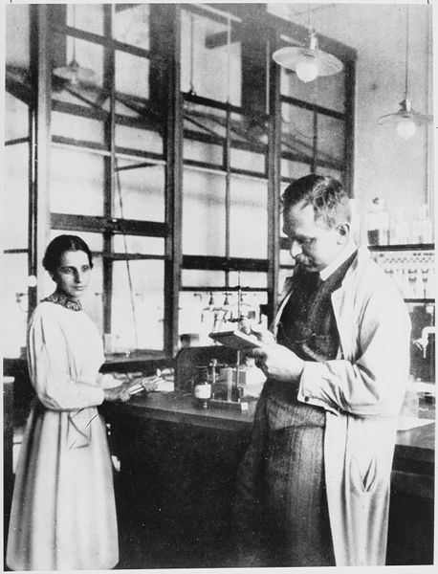
1912…
INIZIO DI UNA COLLABORAZIONE CHE DURERA’ 30 ANNI CON OTTO HAHN

Slide 11
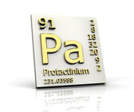
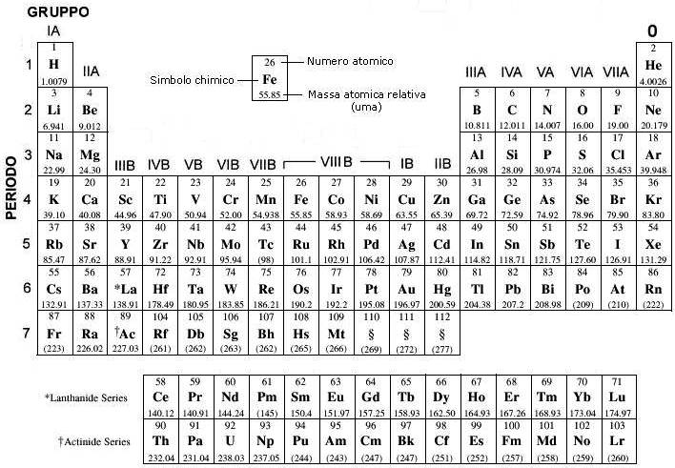
SCOPERTA DEL “LISOTTO”

Slide 12
¹⁹¹⁴

Slide 13
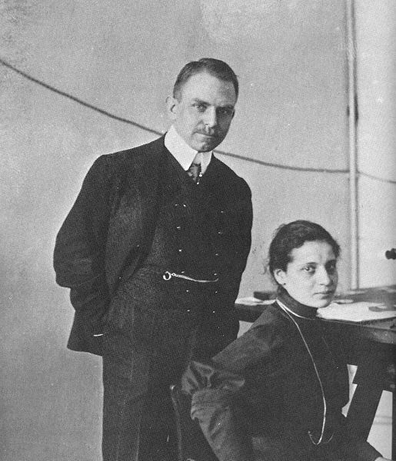
<< Ho molta nostalgia per la fisica >>
Allo scoppio della Prima Guerra Mondiale Lise torna in Austria
Rimarrà lontano da Berlino per un anno

Slide 14
PROFESSORESSA DI FISICA NUCLEARE ALL’UNIVERSITA’ DI BERLINO

Slide 15
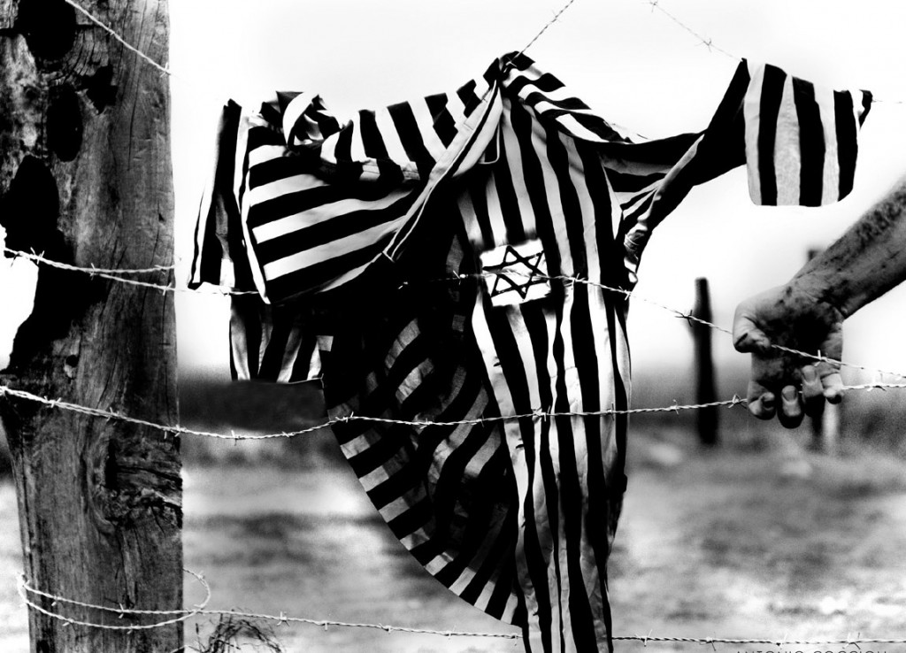
1938 Anschluss dell’Austria
1933 Judenboykott

Slide 16
1938
Lavora come ricercatrice all’Istituto Nobel di Stoccolma con il nipote Otto Robert Frisch
Qui continua esperimenti sull’ irradiazione e mantiene un intenso rapporto epistolare con il collega Otto Hahn

Slide 17
1938
Corrispondenza con Hahn
Hahn e Strassmann irradiano nuclei di Uranio con neutroni lenti e ottengono atomi di Bario…
Il 19 dicembre del 1938 Hahn descrive il fenomeno alla Meitner :
“Forse lei riuscirebbe a suggerire una qualche soluzione fuori dall’ordinario…Se ha una qualche idea pubblicabile, tutti e tre noi figureremmo insieme in questo lavoro.”

Slide 19
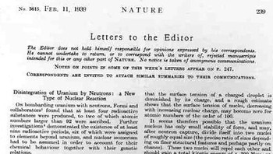
1939
Pubblicazione su Nature:
“Disintegration of uranium by neutrons: a new type of nuclear reaction”

Slide 20
1943
LISE SI RIFIUTA DI COLLABORARE AL PROGETTO MANHATTAN CHE PORTERA’ ALLA DISTRUZIONE DI HIROSHIMA…
“I WILL HAVE NOTHING TO DO WITH A BOMB”
…UNA TELEFONATA COMUNICA A LISE CHE IL SUO FIOCCO DI NEVE E’ ESPLOSO SU HIROSHIMA, DEVASTANDOLA…

Slide 21
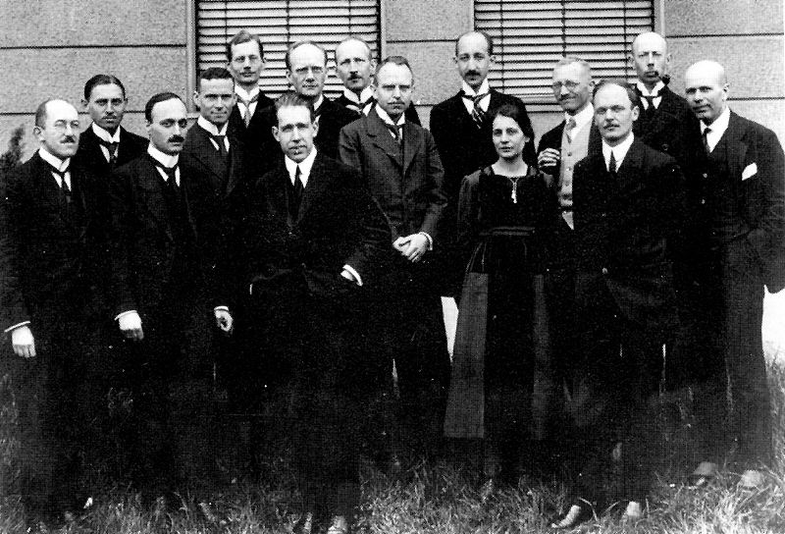
<< Costantemente vacillavo tra il non far nulla contro la mia coscienza e la responsabilità che avevo verso l’istituto e i miei collaboratori >>

Slide 22
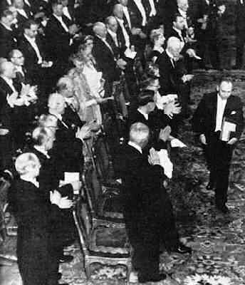
1945
OTTO HAHN VINCE NOBEL PER LA CHIMICA
LISE NON VIENE MENZIONATA DA OTTO NEL SUO DISCORSO

Slide 23
“Questo premio Nobel lo ha effettivamente meritato, e lo avrebbe meritato anche se non avesse fatto questa scoperta. Ma che per la scoperta della fissione nucleare un premio Nobel si dovesse assegnare era una cosa evidente a tutti.”
Carl Friedrich von Weizsācker (assistente di Lise Meitner)

Slide 24
Donna in un ambiente dominato da uomini
Nata “ebrea” e perseguitata in epoca nazista
Privata del Nobel per la scoperta della fissione nucleare

Slide 25
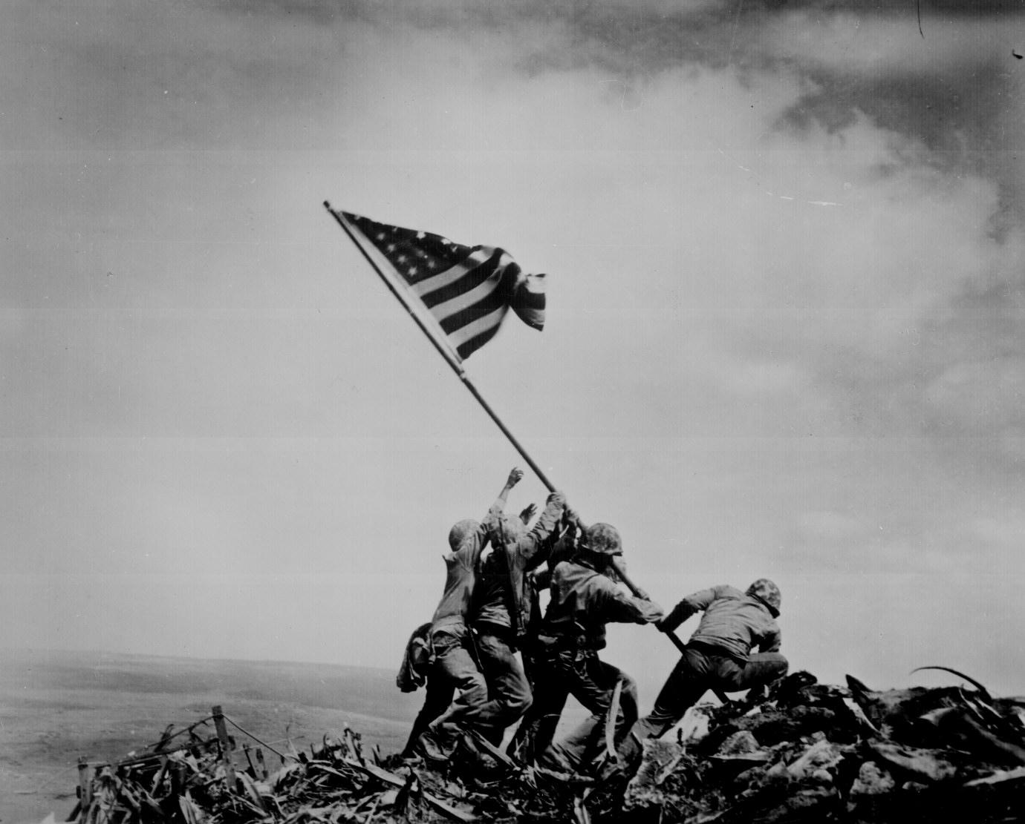
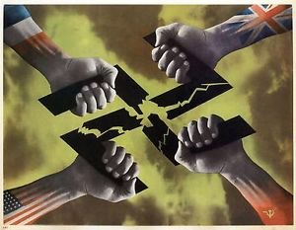
Sulla questione Nobel prevalsero questioni legate alla politica
Operazione Alsos nell’Aprile del 1945
Hahn viene catturato e trasferito in Inghilterra
Una nuova politica si andava delineando in Europa
Gli venne assegnato il Nobel per la Chimica 1944

Slide 26
LISE MUORE NEL 1968, TRE MESI DOPO HAHN, IN UN ULTIMO FIOCCO DI NEVE CHE SI SDOPPIA..

Slide 28
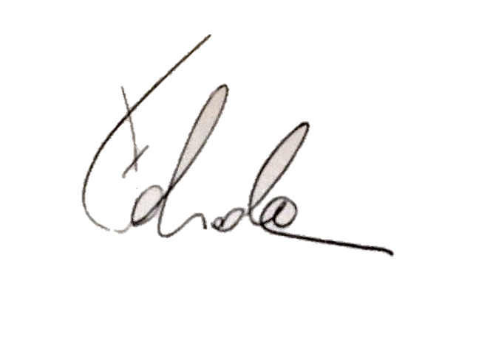
GRAZIE…

